Slide 1
CẤU TRÚC RẼ NHÁNH

Slide 2
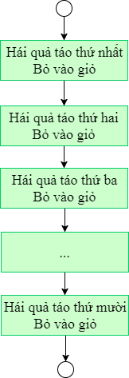




Khởi Động
Sơ đồ mô tả cấu trúc tuần tự này chưa xét đến trường hợp giỏ đầy táo, không hái thêm được.

Slide 3
Khởi Động
Số táo < 5
Hái táo rồi bỏ vào giỏ
Trong Pascal,
sơ đồ này thể hiện sự rẽ nhánh.
Số táo ≥ 5
Đem táo
về nhà cất

Slide 4
Khám phá
Thế nào là cấu trúc rẽ nhánh?
Tìm hiểu về các phép toán liên quan đến biểu thức điều kiện
Các dạng câu lệnh điều kiện và cú pháp

Slide 5




1. Thế nào là cấu trúc rẽ nhánh?
Ví dụ 1:
Số táo < 5
→ Hái táo bỏ vào giỏ
Trong trường hợp này,
nếu số táo ≥ 5 thì có chỉ dẫn gì khác không?
Trả lời: …………… (có/ không)
Cấu trúc rẽ nhánh dạng thiếu:
Nếu… thì…
không
Ví dụ 2:
Số táo ≥ 5
→ Đem táo về nhà cất
Cấu trúc rẽ nhánh dạng đủ:
Nếu… thì…
ngược lại thì…
Số táo < 5
→ Hái táo bỏ vào giỏ
Trong trường hợp này, nếu số táo ≥ 5 thì đem táo về nhà cất.

Slide 6
2. Tìm hiểu về các phép toán liên quan đến biểu thức điều kiện
True
True
False
False
Nếu An được trên 50% số phiếu bầu, bạn ấy sẽ là liên đội trưởng nhiệm kỳ mới.
nhiet_do > 41
Nếu số lượng hàng bán được không dưới 100, thì nhóm sẽ được thưởng 5% doanh thu.
phan_tram > 0.5
Nếu nhiệt độ cơ thể vượt quá 41ºC, cơ thể có nguy cơ co giật và tổn thương não.
so_luong >= 100
Nếu n chia 2 dư 0 thì n là số chẵn
n mod 2 = 0

Slide 7
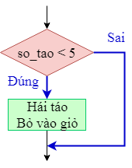
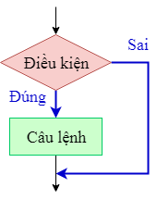
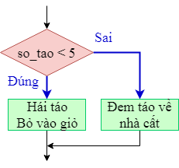
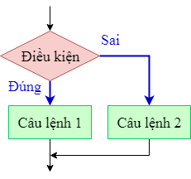
3. Các dạng câu lệnh điều kiện và cú pháp

Slide 8
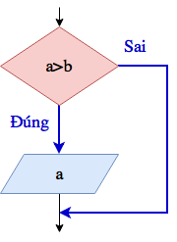
3. Các dạng câu lệnh điều kiện và cú pháp
Ví dụ 1:
Nếu a > b thì in ra màn hình giá trị của a.
if
a > b
then
write (a);

Slide 9
3. Các dạng câu lệnh điều kiện và cú pháp
Ví dụ 2:
Nếu b khác 0 thì tính kết quả x=a/b ngược lại thì thông báo lỗi.
write(‘Loi: Mau bang 0’);
if
b <>0
then
x:=a/b
else

Slide 10
Trải nghiệm
Viết câu lệnh điều kiện
Con số may mắn
Con số may mắn (tiếp theo)
Con số may mắn (tiếp theo)

Slide 11
1. Viết câu lệnh điều kiện
a) Nếu a nhỏ hơn 0 thì in ra màn hình “số âm”.
if a<0 then write (‘so am’);
b) Nếu Tổng điểm lớn hơn hoặc bằng 5 thì in ra màn hình “đậu”.
if tong_diem >=5 then write(‘dau’);
…………….……………………………………..…………………………………………………………….………
c) Nếu b chia cho 2 dư 0 thì in ra màn hình “b là số chẵn”. Nếu b chia cho 2 dư 1 thì in ra màn hình “b là số lẻ”.
Cách 1: Viết hai câu lệnh điều kiện dạng thiếu:
if (b mod 2 = 0) then write(b, ‘ la so chan’);
…………….……………………………………..…………………………………………………………….………
if (b mod 2 = 1) then write(b, ‘ la so le’);
…………….……………………………………..…………………………………………………………….………
Cách 2: Viết một câu lệnh điều kiện dạng đủ:
if (b mod 2 = 0) then write(b, ‘ la so chan’) else write(b,’ la so le’);
…………….……………………………………..…………………………………………………………….………
Không có dấu chấm phẩy ở đây

Slide 12
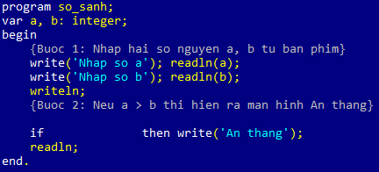
2. Con số may mắn
a>b
……………

Slide 13
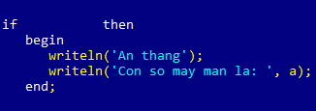

3. Con số may mắn (tiếp theo)
a>b
………...….
Câu lệnh ghép:
là nhóm các lệnh được đặt giữa cặp từ khóa
begin … end;

Slide 14
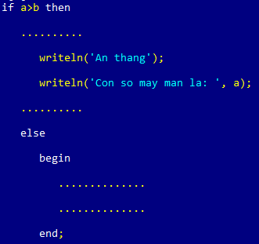
4. Con số may mắn (tiếp theo)
………………………………
begin
………………………………
end
writeln(‘Nga thang’);
……………………….………………………………………………...…
……………………….……………………………….……………………
writeln(‘Con so may man la: ‘, b);

Slide 15

Ghi nhớ
Cấu trúc rẽ nhánh được sử dụng để chỉ dẫn cho máy tính thực hiện các hoạt động khác nhau tùy theo một điều kiện cụ thể có được thỏa mãn hay không.
Có hai dạng cấu trúc rẽ nhánh: dạng thiếu và dạng đủ.
Điều kiện trong cấu trúc rẽ nhánh thường được biểu diễn bằng các phép so sánh.
Mọi ngôn ngữ lập trình đều có câu lệnh điều kiện để thể hiện các cấu trúc rẽ nhánh.

